Slide 1
Python编程经验
huangjimin@whu.edu.cn

Slide 2
需求出现

Slide 3
您有一份新的需求
计算一份csv文件中存储的数的从1到99的分位数
例如1%的分位数是整个列表从小到大第1%位置上的数
1% 正好是整数位，则取与后一位置的数的平均数
分数位则向下取整
输入
一个csv文件，格式为逗号分隔的多个浮点数
输出
一个浮点数列表，表示计算出的从1到99的分位数
[1.0, …, 2.0, …, 3.0, …]

Slide 4
编写代码

Slide 5
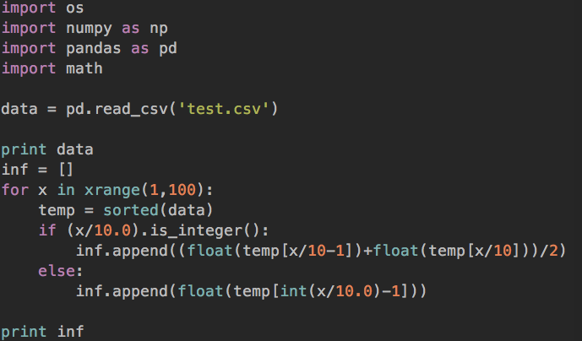
第一份代码
这很简单嘛

Slide 6
增加可读性

Slide 7
快使用pep8
PEP8是代码规范
何时缩进？空格还是tab？...
A Foolish Consistency is the Hobgoblin of Little Minds

Slide 8
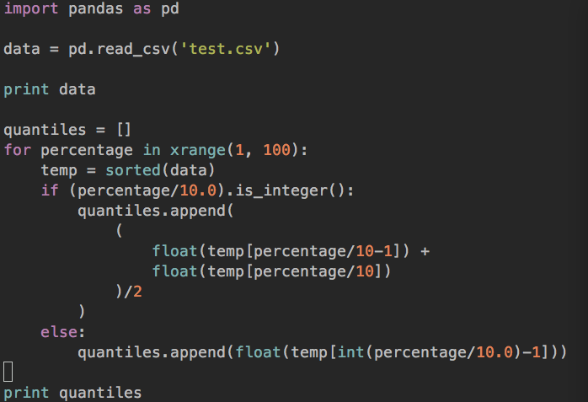
第二份代码
基本法

Slide 9
增加注释
注释是阅读程序的梯子
清晰的解释程序的意图
可以用来生成文档

Slide 10
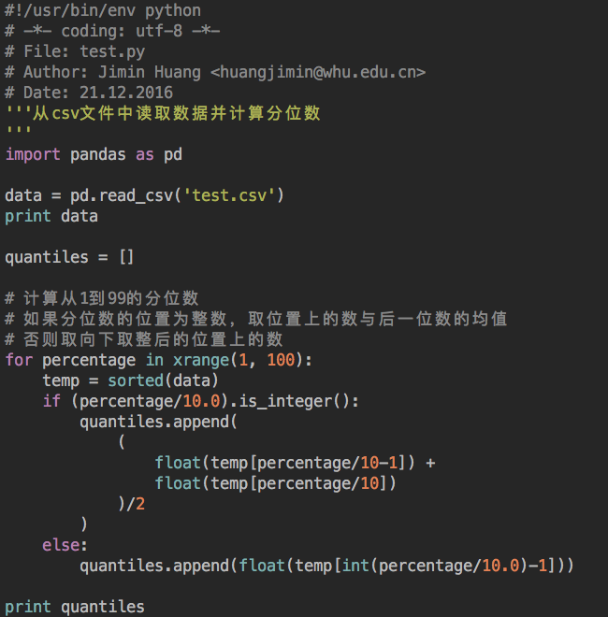
第三份代码
# drunk, fix later

Slide 11
抽象
DRY(Don’t repeat yourself)
匿名块->函数->类->模块->包
降低耦合 提高复用

Slide 12
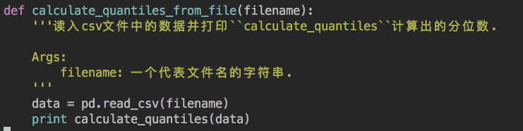
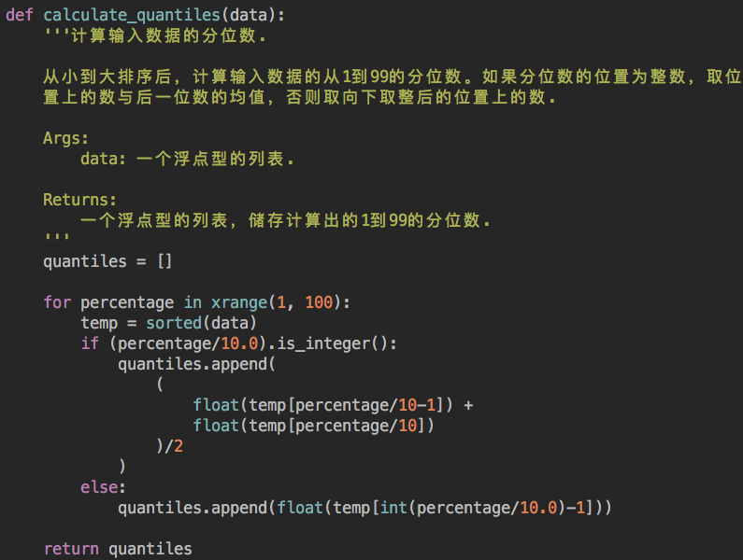
第四份代码
JAVA

Slide 13
校验正确性

Slide 14
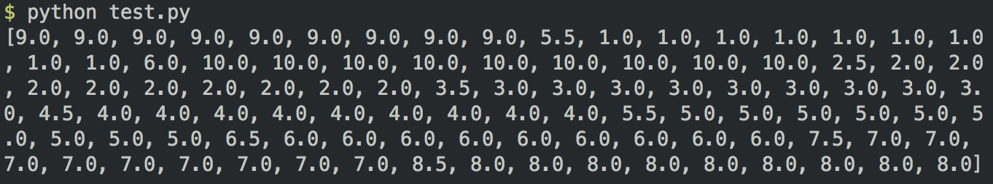
手工调试
你需要一万只猴子

Slide 15
单元测试
一个方法只完成一个功能
测试程序中最小的单元的功能

Slide 16
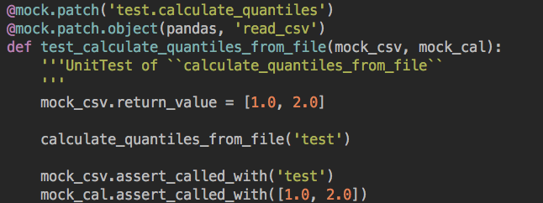
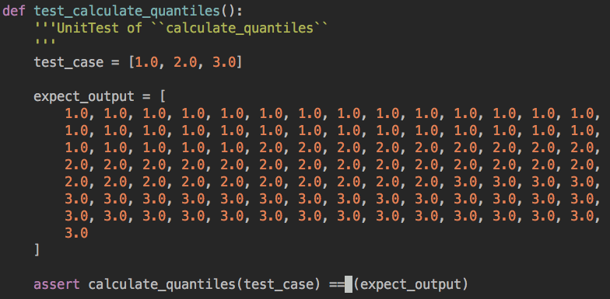
单元测试代码
不要在有测试前干任何事

Slide 17
增强鲁棒性

Slide 18
边界条件
bug往往出现在输入边界上
测试样例中增加边界条件

Slide 19
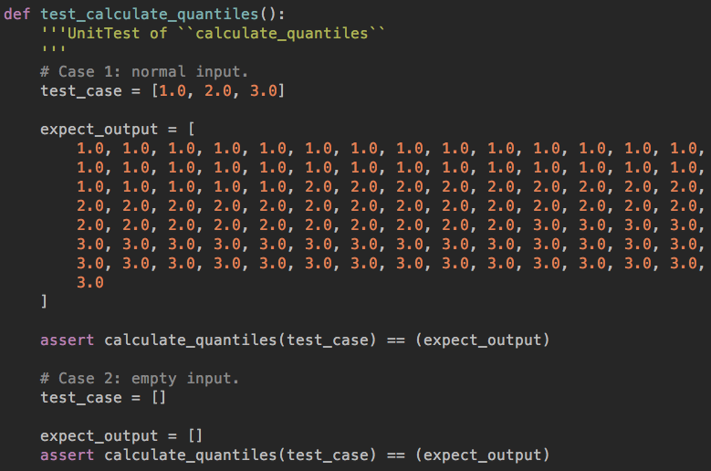
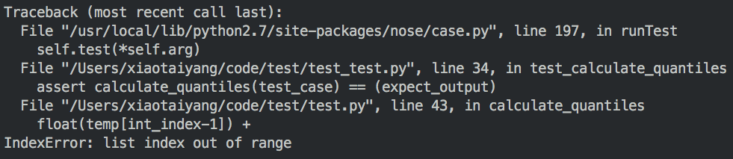
增加边界条件

Slide 20
单元测试下的重构
增加新的测试
修改代码通过新的测试
检验通过过去的测试

Slide 21
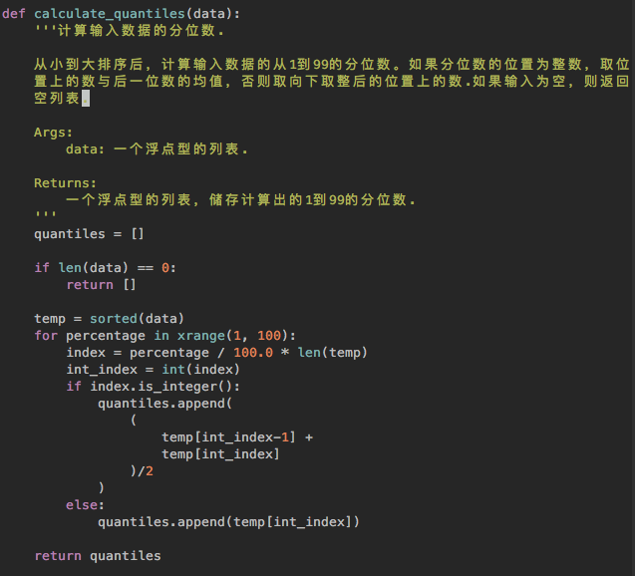
第五份代码
初具雏形

Slide 22
异常捕获
错误发生的频率远小于正常输入
捕获最小的代码片段
不要不处理一个异常

Slide 23
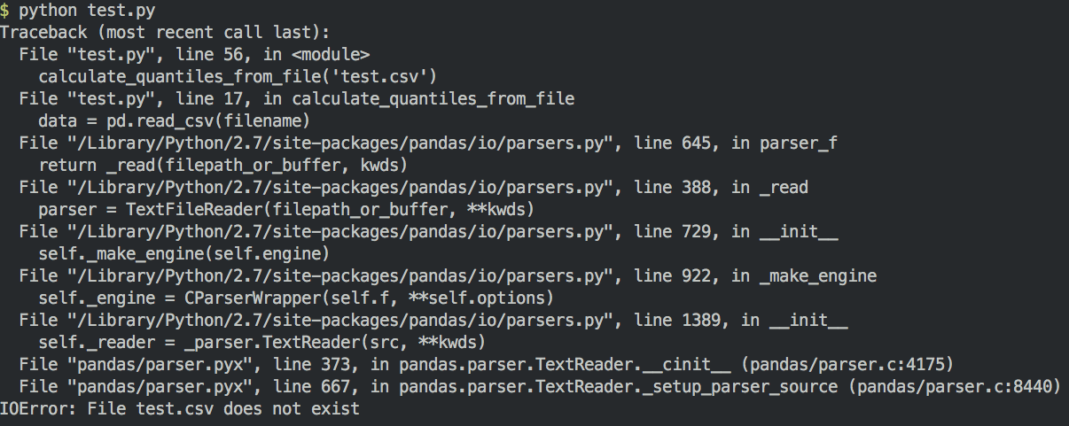
异常发生
烫烫烫烫

Slide 24
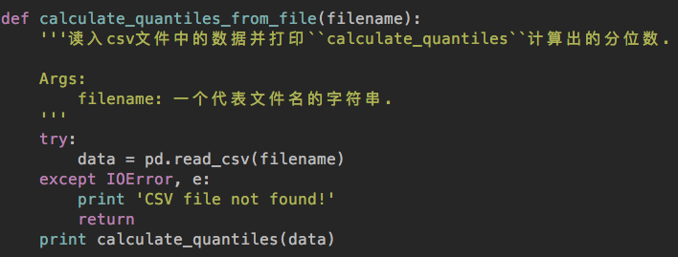

捕获异常
Try it except EXCEPTION

Slide 25
应用Python

Slide 26
语法糖
内部库 特有语法
现有的最佳实现
sorted

Slide 27
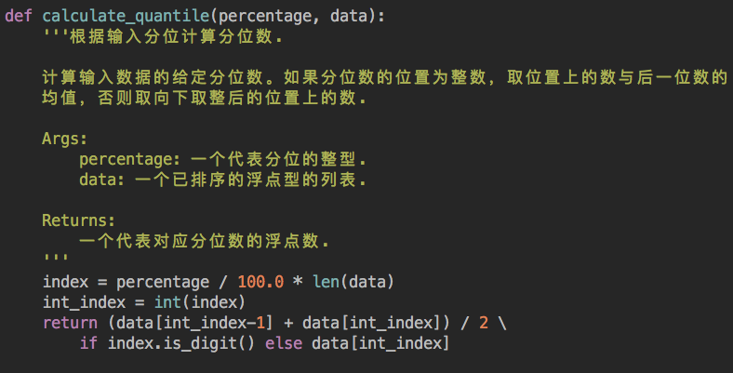
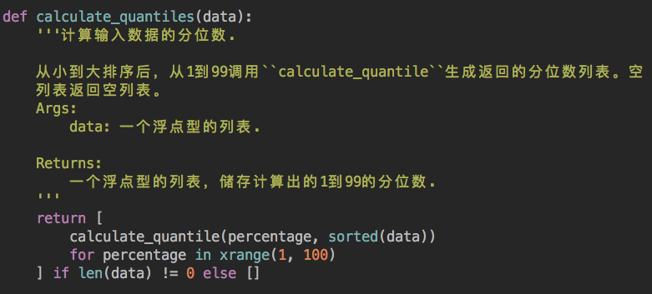
第六份代码
更优雅或是 更慢？

Slide 28
总结
遵循代码规范 提高可读性
建立单元测试 保证正确性
加入边界条件 增强鲁棒性
深入python特性 写出更pythonic的代码

Slide 29
Q&A

Slide 30
谢谢！

